Slide 1
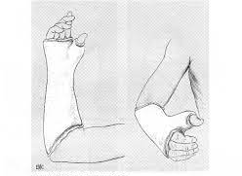
APPAREILLAGE PLATRE
Par Dr Chebbout

Slide 2
INTRODUCTION
• Les appareils plâtrés assurent la contention non sanglante d'une fracture
• Cette contention plâtrée peut être utilisée : 1- Soit seule sans ou après réduction de la fracture sous anesthésie. On parle alors de traitement orthopédique
2- Soit comme immobilisation postopératoire d’une ostéosynthèse de la fracture

Slide 3
AVANTAGES ET INCONVENIENTS DE LA CONTENTION PLATREE

Slide 4
A/AVANTAGES
• l’absence de chirurgie (pas de mise en place de matériel à retirer)
• risque infectieux réduit (absence d’ouverture du foyer de fracture
• qualité mécanique du cal par le respect de l’hématome fracturaire
• résultat esthétique avec absence de cicatrice

Slide 5
B/INCONVENIENTS
• l'inconfort, en raison de lourdeur et l'immobilisation des articulations sus- et sous-jacentes
• L’imprécision de la réduction
• Déplacement secondaire possible avec risque de cal vicieux
• Complications propres aux immobilisations plâtrées (sydrome des loges , syndrome algodystrophyque…)

Slide 6
PRINCIPALES INDICATIONS

Slide 7
A/Fractures de l’enfant
Principales indications en raison de: -Potentiel de consolidation très important de l’enfant
-Respect nécessaire des cartilages de croissance
-Tolérance possible de réductions imparfaites grâce au remodelage et à la croissance qui vont permettre de corriger certaines « imperfections » de réduction des fractures.

Slide 8
B/Fractures de l’adulte
• Rarement indiqué Principales indications sont:  Fractures non déplacées  Traitements d’attente avant une ostéosynthèse définitive (ex : polytraumatisé)  Contre-indications des autres ostéosynthèses.

Slide 9
TYPES DE CONTENTION PLATREE

Slide 10
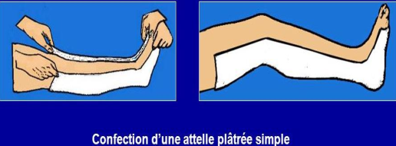
A/Attelle :
maintient le membre (>50% ) sans l ’enfermer, laisse un espace de développement pour l’œdème ou la surveillance d’une plaie, d’une suture.

Slide 11
B/PLATRE CIRCULAIRE :
maintient complètement le membre pour l ’immobiliser => Indications : 1ère intention OU en 2ème intention

Slide 12
DIFFERENTS TYPES D’APPAREILS PLATRES

Slide 13
A/AU MEMBRE SUPERIEUR:

Slide 14
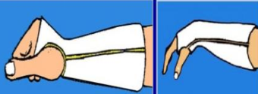
A 1/Gant Plâtré

Slide 15
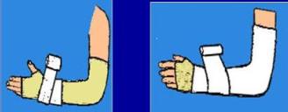
A 2/BABP( brachio ante brachio palmaire)

Slide 16
A 3/Thoraco-brachial

Slide 17
B/AU MEMBRE INFERIEUR:

Slide 18
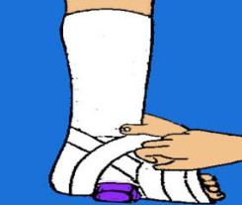
B1/BOTTE

Slide 19
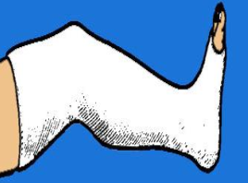
• B 2/CRURO PEDIEUX

Slide 20
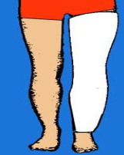
B 3/GENOUILLERE PLATREE ou plâtre crurojambier

Slide 21
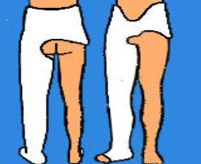
B 4/plâtre pelvi-pédieux

Slide 22
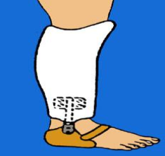
B 5/plâtre Type SARMIENTO

Slide 23
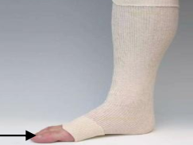
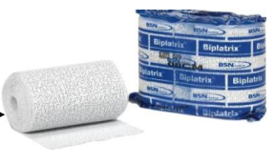
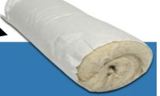
MATERIEL
A/Les Plâtres ou Résines Fibres de s Verre B/Les BANDES de tailles variables C/JERSEY D/MATERIEL DE REMBOURRAGE (COTON CARDE)

Slide 24
Etapes de la confection du plâtre

Slide 25
A/Règles générales
acte médical, exécuté par le médecin lui-même
technique rigoureuse pour éviter la constitution d'escarres ou de vices de consolidation
Installer confortablement le patient
Préparer tout le matériel
Se faire aider si nécessaire.
Vérifier l’état cutané et assurer l’hygiène si nécessaire
La position du membre est définie avant la réalisation du plâtre et est maintenue durant toute celle-ci
Proscrire tout mouvement pendant la réalisation
Immobiliser les articulations sus et sous jacentes (Position de fonction).
Le coude et la cheville toujours à 90° et pas de positions forcées

Slide 26
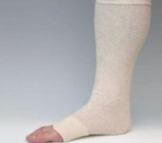
B/PREPARATION DU MEMBRE
La position d'immobilisation doit être maintenue par un aide après la réduction  durant tout l'acte et jusqu'à la fin du séchage pour éviter la formation des plis qui peuvent causer une compression sous plâtre et une perte de la réduction
La peau est protégée par du jersey tubulaire et des bandes de coton cardé

Slide 27
C/APPLICATION
L'eau préparée pour l'immersion doit être à 20-25 °C pour assurer un séchage rapide
La bande une fois immergée est prête pour l'application dès la disparition des bulles d'air.
On applique la bande sans trop d'essorage afin de ne pas perdre de plâtre.
Il ne faut pas trop serrer le plâtre sur le membre surtout au niveau des plis de flexion.

Slide 28
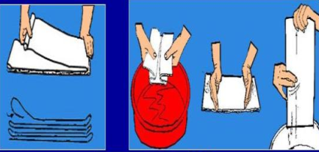

Slide 29
Application : en quantité suffisante • Soit bande de plâtre postérieure (attelle) • Soit enroulement circulaire, sans serrer Au niveau des plis de flexion des articulations, il faut éviter l'application transversale de la bande au risque de former une bride, source de striction faire le pont ou des tours en huit Le jersey est retourné aux extrémités avant les dernières bandes afin d'éviter le contact du plâtre avec la peau

Slide 30
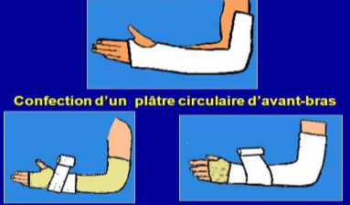

Slide 31
Zones à laisser libres :
En distal : • Extrémités toujours visibles : surveillance, mobilisation ++ • AMP libres (sauf exception) En proximal : variable selon le type • Botte : sous la tête de la fibula (2 TV environ) : évite compression SPE, permet flexion genou

Slide 32
Attention
Tout plâtre circulaire réalisé en urgence sur un membre œdématié doit être fendu

Slide 33
Conseils Donnés aux malades immobilisés
• Surélévation du membre immobilisé • Entretien quotidien de la musculature surtout au membre inférieur, par des contractions isométriques, et des amplitudes articulaires • Consulter rapidement un médecin en cas d'apparition d'un signe anormal ou d'une détérioration du plâtre • Ne pas mouiller le plâtre même s’il s’agit d’une immobilisation en résine • Protéger le plâtre pour les soins de toilette (douche, baignoire…) • Ne pas se gratter sous le plâtre

Slide 34
PRINCIPES GENERAUX DE SURVEILLANCE
1. Tout malade sous plâtre doit être contrôlé dans les 24-48 h qui suivent sa pose. 2. le patient doit être informé, de la nécessité de consulter en urgence au moindre signe anormal. 3. Les signes d’alarme sont: • la douleur (plâtre bien fait + absence de complications = pas de douleur) • l’œdème et la cyanose des extrémités plus rarement la pâleur et l’insensibilité

Slide 35
Conclusion
L’appareillage plâtré représente un traitement orthopédique dont on doit connaitre les principes de poses et surtout les moyens de surveillance car certaines complications de ce dernier peuvent être dramatiques

